Slide 1
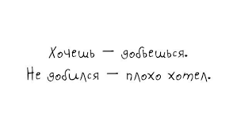

Slide 2
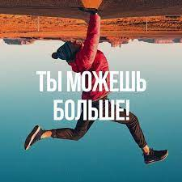

Slide 3
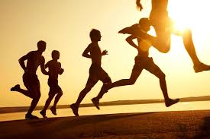

Slide 4
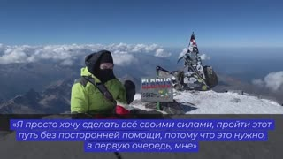
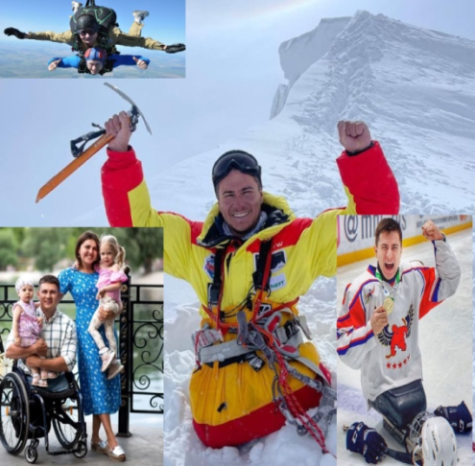
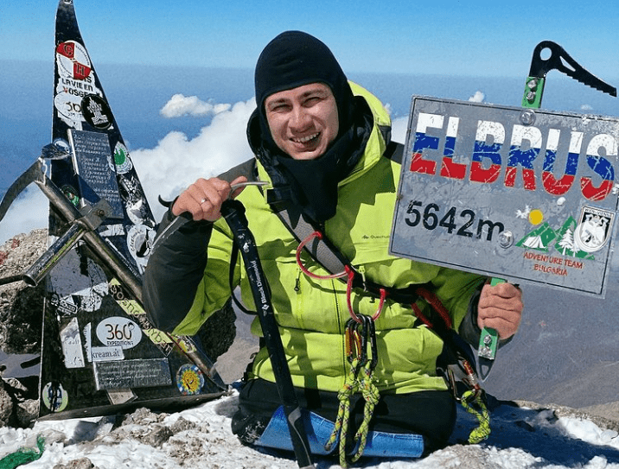
Рустам Набиев — бывший военнослужащий. В настоящее время — известный общественный деятель и примерный семьянин, ведущий блог об успешной и полноценной жизни.
Рустама Набиева уважительно называют российским Ником Вуйчичем. Жизнь парня изменили два трагических события — в младенчестве он лишился матери, а в юности — обеих ног. Однако, вопреки обстоятельствам, Рустам не сдался. Сегодня он счастливый муж, отец и успешный блогер, являющийся образцом силы воли и несломленного духа.
.

Slide 5
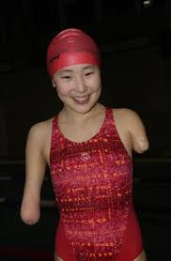
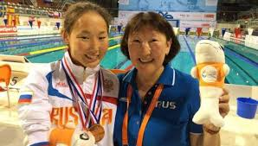
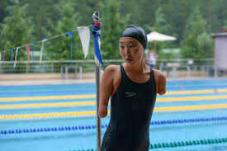
Диодорова Анастасия Алексеевна – Российская пловчиха-паралимпиец,
серебряный призер летних Паралимпийских игр, чемпионка мира и Европы,
заслуженный мастер спорта России

Slide 6
Причины | Средства

Slide 7
Причины | Средства/ возможности | Результат /победа

